Slide 1

נתוני שירות התעסוקה
כלל הארץ מחוז דרום לשכת קרית מלאכי
29/09/2021

Slide 2

נתונים כלליים
464,246סך הכל דורשי עבודה בכלל הארץ 80,468סך הכל דורשי עבודה במחוז דרום 3,305סך הכל דורשי עבודה בלשכת קרית מלאכי

Slide 3
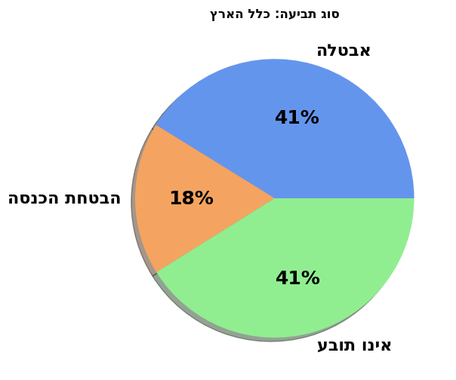
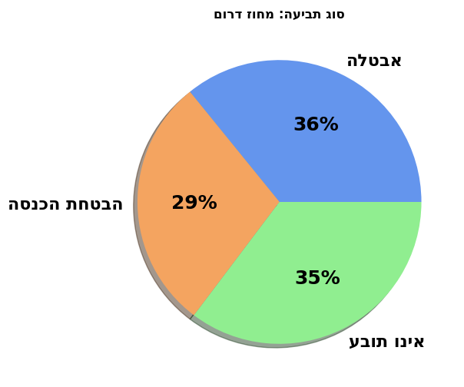
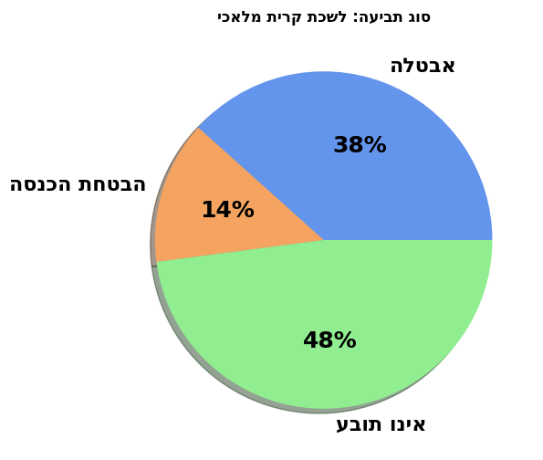
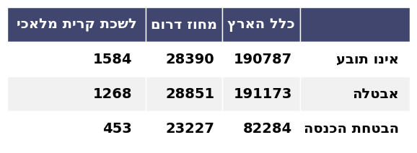
התפלגות סוג תביעה
ניתן להכניס טקסט כאן

Slide 4
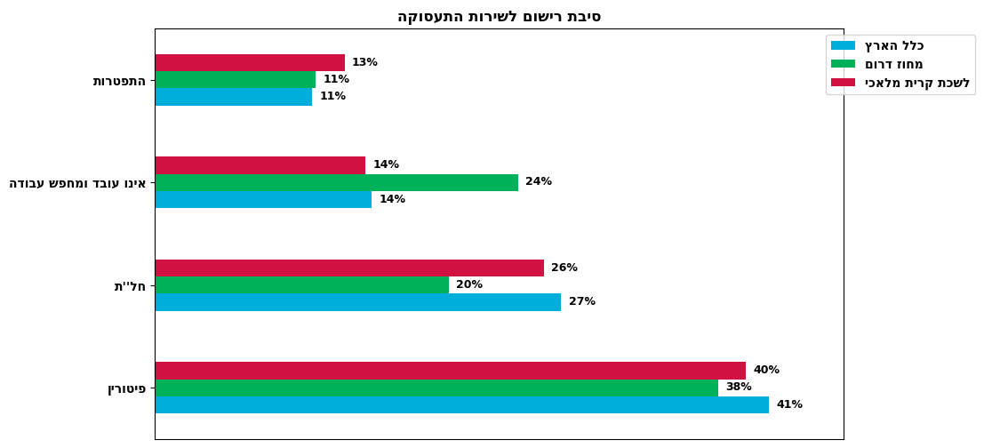
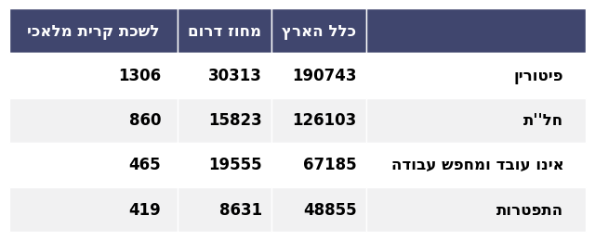
התפלגות סיבת הרישום של דורשי עבודה לשירות
ניתן להכניס טקסט כאן

Slide 5
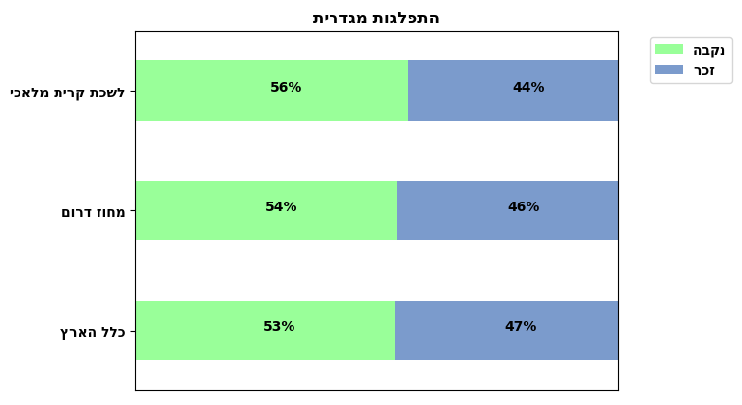
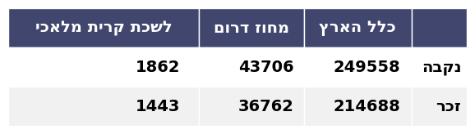
התפלגות מגדרית
ניתן להכניס טקסט כאן

Slide 6
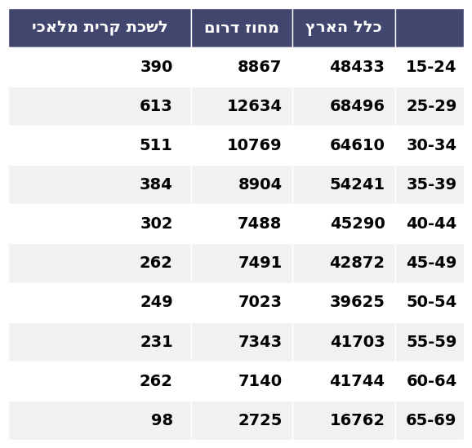
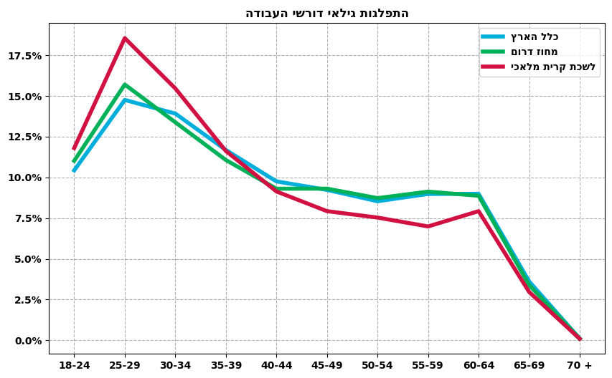
התפלגות הגילאים של דורשי עבודה
ניתן להכניס טקסט כאן

Slide 7
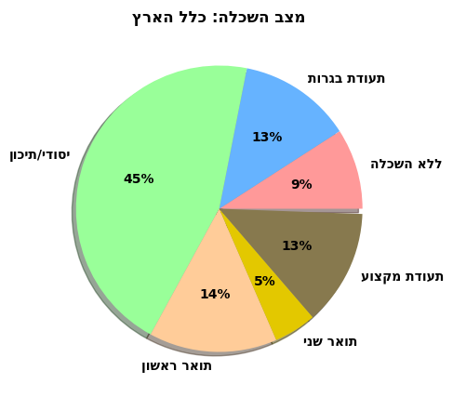
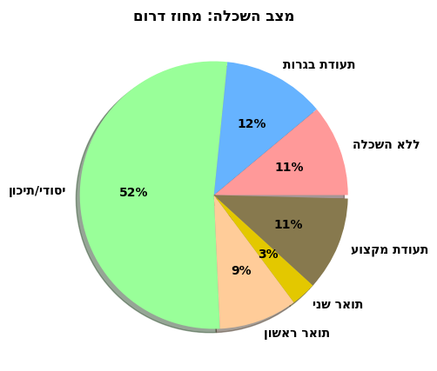
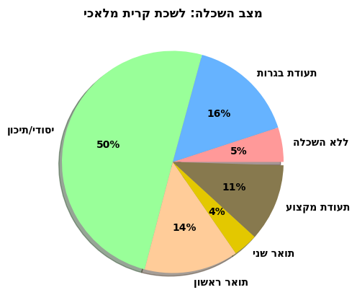
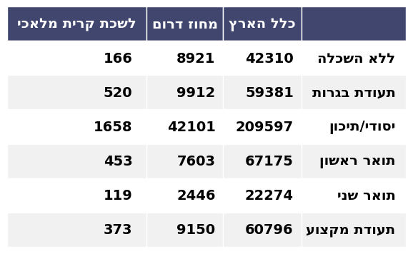
התפלגות רמות ההשכלה של דורשי עבודה
ניתן להכניס טקסט כאן

Slide 8
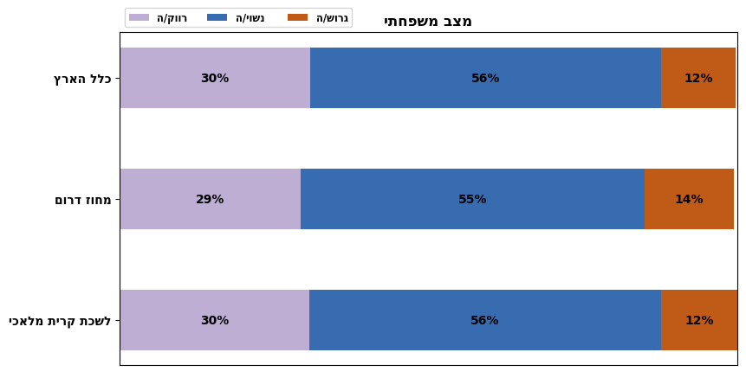
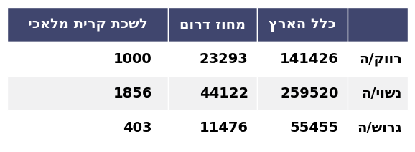
התפלגות מצב משפחתי
ניתן להכניס טקסט כאן

Slide 9
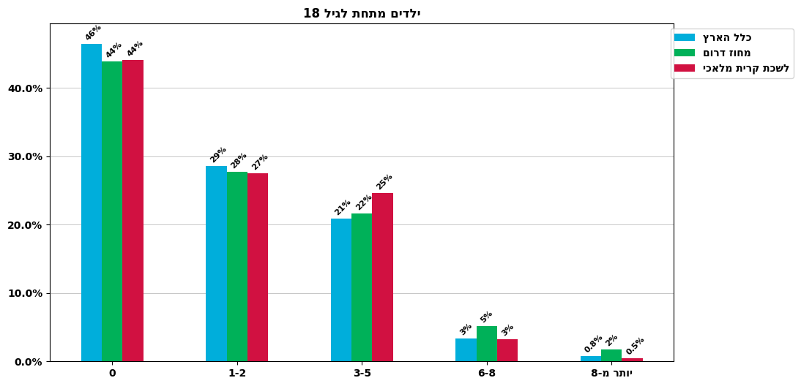
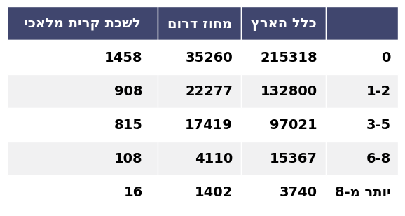
18התפלגות כמות ילדים מתחת לגיל
ניתן להכניס טקסט כאן

Slide 10
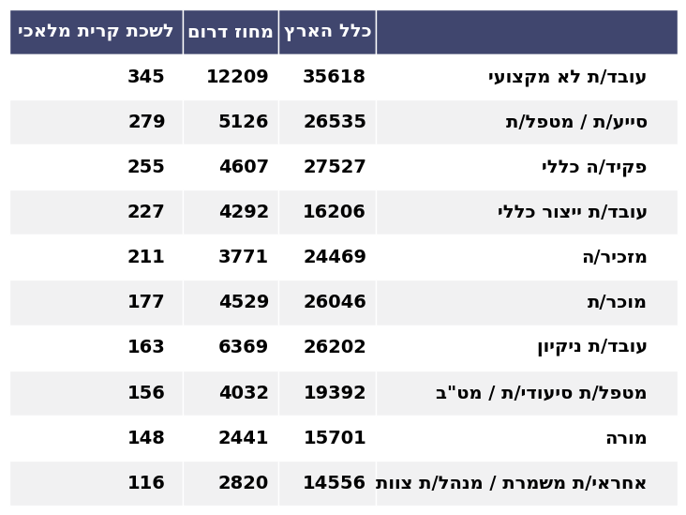
מקצועות שכיחים לפי דירוג לשכת קרית מלאכי

Slide 11
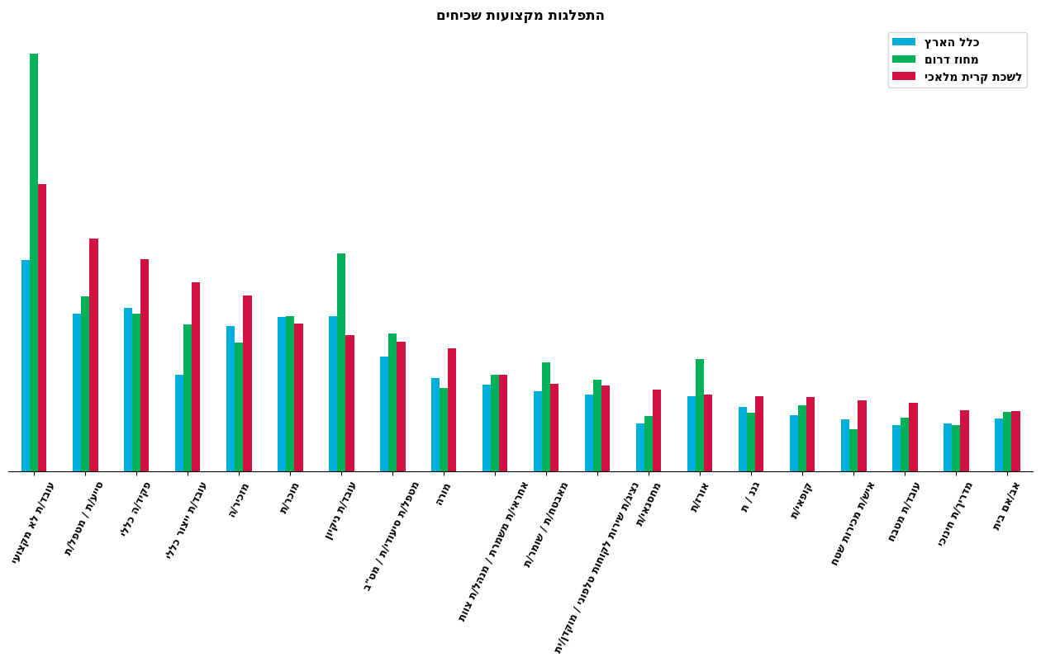
התפלגות משלחי היד - מבט כללי

Slide 12
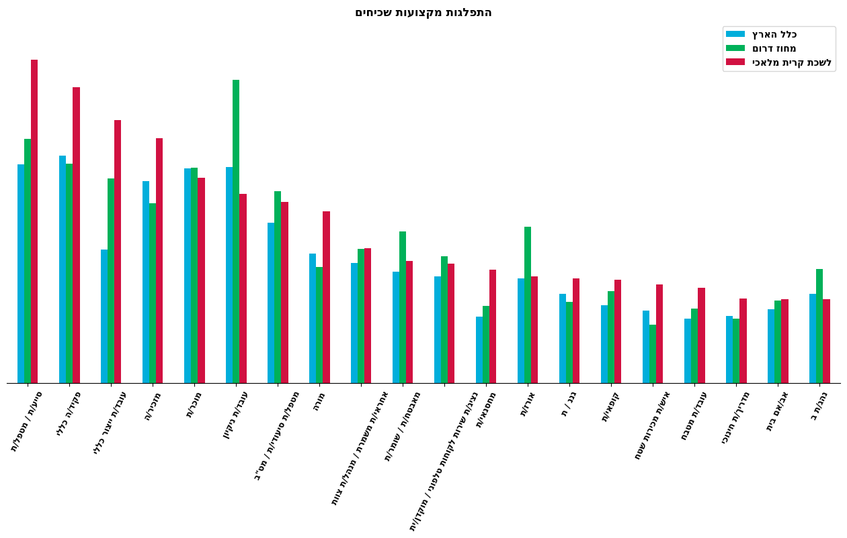
התפלגות משלחי היד - מבט כללי

Slide 13
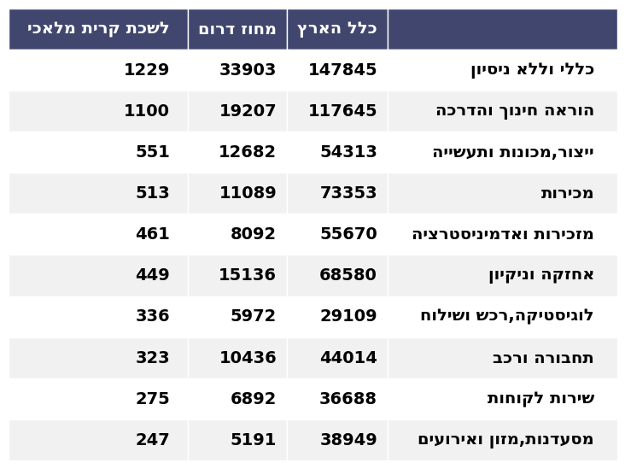
ענפי מקצועות שכיחים לפי דירוג לשכת קרית מלאכי

Slide 14
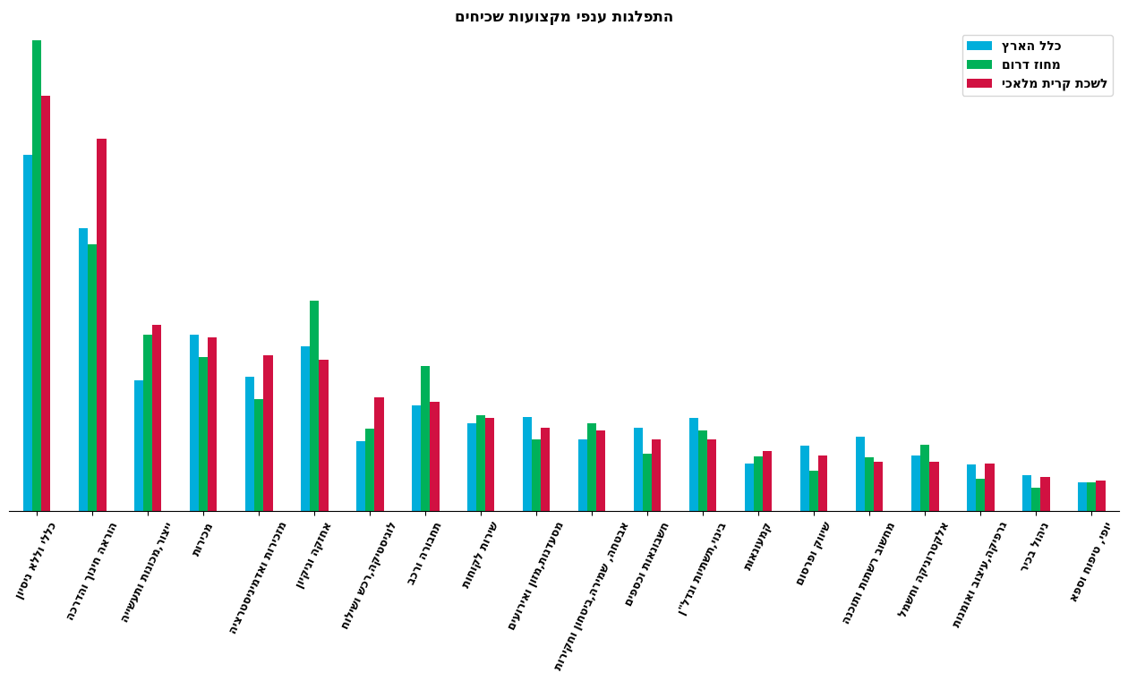
התפלגות ענפי משלחי היד - מבט כללי

Slide 15
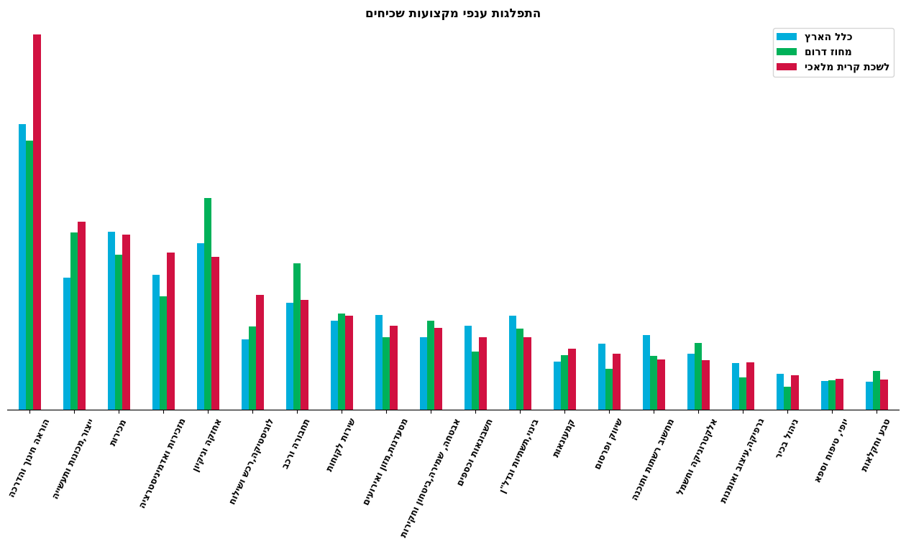
התפלגות ענפי משלחי היד - מבט כללי

Slide 16
שורות תחתונות
ניתן להכניס טקסט כאן

